Slide 1


Laicidad y neutralidad estatal: garantía de la libertad religiosa
María Esperanza Adrianzén Olivos
Doctoranda en Estudios Avanzados en Derechos Humanos
Universidad Carlos III de Madrid

Slide 2
Contenidos:
1.Valores: Pluralismo e Igualdad
2. Principios: No discriminación y laicidad
3. Desarrollo constitucional, jurisprudencial y legal de la libertad religiosa en el Perú. Hacia la configuración de la laicidad y la neutralidad

Slide 3
1. Valores: Pluralismo e Igualdad
La libertad religiosa, como derecho humano y fundamental, exige del Estado garantizarlo en condiciones de igualdad.
Dionicio Llamazares: Separación entre Confesiones y Estado, garantiza autonomía.
Gregorio Peces – Barba: Pluralismo religioso se vincula con la laicidad
Libertad religiosa y pluralismo para la convivencia en democracia
Libertad religiosa y neutralidad estatal

Slide 4
2. Principios: No discriminación y laicidad
La igualdad como valor y principio se fortalece con la vigencia de la laicidad
Souto Galván y Prieto Sanchís: “para hacer efectiva la igualdad es importante entender que la garantía de la neutralidad se torna en una exigencia jurídica, lo contrario puede dar lugar a tratos discriminatorios contra las personas que en el uso de su libertad pueden negarse a hacer suyos contenidos axiológicos, creencias y convicciones que resulten impuestos por el Estado”
Separación Estado – Confesiones
No interferencia de los poderes públicos
Deber de remover obstáculos que impidan a las personas adoptar creencias o convicciones.
Neutralidad y/o imparcialidad
La laicidad está conectada con el principio de igualdad y no discriminación.

Slide 5
La laicidad es una condición para la vigencia de la libertad de conciencia y de creencias.
Decisiones de los poderes públicos no deben depender de la atención que presten a las confesiones de las personas.
Obligación estatal:
no identificar a las personas por sus convicciones.
procurar eliminar cualquier forma de estigmatización.
Respeto del libre desarrollo de pensamientos, ideas o creencias personales y colectivas.

Slide 6
La laicidad es una condición para la vigencia de la libertad de conciencia y de creencias.
Oscar Celador:
“la laicidad es el principio que impide al Estado determinar qué es y qué no es religioso. Si lo hace, limita de manera ilegítima el ejercicio del derecho a la libertad religiosa”
“pioneros en el establecimiento, garantía y defensa de la neutralidad ideológica y religiosa de los poderes públicos”
“no es relevante el calificativo que describa la actitud de los poderes públicos frente a las creencias y/o convicciones de sus ciudadanos, sino que, con independencia de una confesión estatal, o como aconfesional, laicista, laico o de laicidad positiva, lo importante es conocer cuál es el alcance y contenido jurídico de esa expresión”
Modelos: inglés, estadounidense y francés

Slide 7
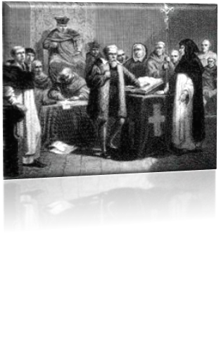
3. Desarrollo constitucional, jurisprudencial y legal de la libertad religiosa en el Perú. Hacia la configuración de la laicidad y la neutralidad
1812 – 1867 Confesionalismo puro
1915 Se elimina la prohibición del ejercicio de cualquier otra religión. Ley 2193 (libertad de culto)
Historia constitucional: Del confesionalismo a la libertad religiosa
1933 Confesionalismo mitigado
1993
libertad de conciencia y de religión
Principio de colaboración
1979 Se reconoce la libertad religiosa como derecho de los ciudadanos
Invoca sentimiento de la mayoría. Establece protección para la ICAR. Asegura libertad para el ejercicio de otros cultos

Slide 8
Reconocimiento de la pluralidad se ha evidenciado con la consagración constitucional del derecho a la libertad religiosa en el marco del estándar internacional
1948.
Declaración Universal de los Derechos Humanos
Declaración Americana de los Derechos y Deberes del Hombre
1976
Pacto Internacional de los DD Civiles y Políticos
1981
Declaración sobre la eliminación de todas las formas de intolerancia y discriminación fundadas en la religión o las convicciones
Exigencia de coherencia entre el ordenamiento interno del Estado y los sistemas internacionales
1959. Perú se adhiere a la Declaración Univ. DD HH
1978. Perú se adhiere al Pacto Intern. DD Civiles y Políticos
1980. Perú suscribe el Acuerdo con la Santa Sede. Concluye el Sistema de Patronato

Slide 9
3. Desarrollo constitucional, jurisprudencial y legal de la libertad religiosa en el Perú. Hacia la configuración de la laicidad y la neutralidad
b) Desarrollo Jurisprudencial de la laicidad
STC N° 0007-2014-PA/TC – Laicidad en el Estado constitucional: separación y neutralidad
STC N° 5680-2009-PA/TC y la 611- Del contenido constitucionalmente protegido del derecho a la libertad religiosa
STC N° 256-2003-PHC/TC, STC N° 3283-2003-AA/TC - El derecho a la libertad religiosa y el principio de inmunidad de coacción
STC N° 3372-2011-PA/TC, STC N° 256-2003-PHC/TC - Dimensiones del derecho a la libertad religiosa
STC N° 895-2001-PA/TC - Distinción entre la libertad de conciencia y religión.
STC N° 6111-2009-PA/TC - El Principio de Laicidad del Estado

Slide 10
Contenido de la libertad religiosa en la jurisprudencia del Tribunal Constitucional peruano
Dimensión Interna: autodeterminación de acuerdo con convicciones y creencias en el plano de la fe.
Dimensión externa: libertad de práctica de la religión (individual o colectivamente en público o privado)
Dimensión negativa: reserva sobre las convicciones religiosas.
Libertades conexas: enseñanza, culto, observancia y cambio de religión.
Principio de colaboración entre el Estado y las confesiones religiosas
Dimensión subjetiva: artículos 2, Inciso 2, 3 y 18 de la Constitución
Libertades conexas: enseñanza, culto, observancia y cambio de religión
Derecho a la libertad religiosa
Dimensión Objetiva: artículo 50 de la Constitución
Ministerio de Justicia y Derechos Humanos. Informe Especial Libertad Religiosa en el Perú: Diez Años de la Ley Nº 29635 – Balance de una Década de la Ley de Libertad Religiosa. Gráfico 2, pág. 93. Disponible en: https://cdn.www.gob.pe/uploads/document/file/2595305/2536925-informe-10-anos-pdf.pdf?v=1716578942

Slide 11
3. Desarrollo constitucional, jurisprudencial y legal de la libertad religiosa en el Perú. Hacia la configuración de la laicidad y la neutralidad
Separación formal entre el Estado y las Confesiones religiosas
Marco normativo nacional sobre libertad religiosa:
Constitución de 1979
Constitución de 1993
Ley N° 29635, Ley de Libertad Religiosa
Decreto Supremo N° 006-2016-JUS, Reglamento de la Ley de Libertad Religiosa.
Decreto Supremo N° 014-2021-JUS, que modifica el Reglamento de la Ley de Libertad Religiosa

Slide 12
LEY 29635, LEY DE LIBERTAD RELIGIOSA
(Diciembre 2010)
DERECHO A LA LIBERTAD RELIGIOSA
El Estado garantiza el derecho de toda persona a la libertad de religión
El ejercicio público y privado de este derecho es libre.
Único límite:
la protección del derecho de los demás al ejercicio de sus libertades públicas y derechos fundamentales
la protección del orden, la salud y moral públicos.
DERECHO A LA IGUALDAD
Toda persona natural es igual ante la ley.
Se prohíbe toda acción u omisión que discrimine a una persona en razón de sus creencias religiosas.
El Estado reconoce la diversidad de las entidades religiosas.
En igualdad de condiciones, gozan de los mismos derechos, obligaciones y beneficios

Slide 13
¿Qué son las Entidades Religiosas?
Son las iglesias, confesiones o comunidades religiosas integradas por personas naturales que profesan, practican, enseñan y difunden una determinada fe.
Las entidades cuentan con credo, escrituras sagradas, doctrina moral, culto, organización y ministerios propios.
(Artículo 5 de la Ley 29365, Ley de Libertad Religiosa)
El Estado reconoce la diversidad de las entidades religiosas.
Ley nº 29635
Ley de libertad religiosa
Todas las religiones se encuentran en igualdad de condiciones, gozan de los mismos derechos, obligaciones y beneficios.

Slide 14


3. Desarrollo constitucional, jurisprudencial y legal de la libertad religiosa en el Perú. Hacia la configuración de la laicidad y la neutralidad
d) Neutralidad de agentes públicos (imparcialidad): garantía de la libertad religiosa.
Planes de vida
Pluralidad de pensamientos e ideas
Pluralidad de religiones y creencias
Valor del Pluralismo
Principio de Laicidad
Neutralidad Estatal
Imparcialidad
Agentes estatales

Slide 15
GRACIAS!
eadrianz@minjus.gob.pe

Slide 16
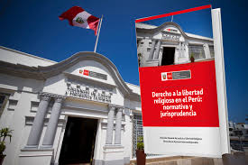
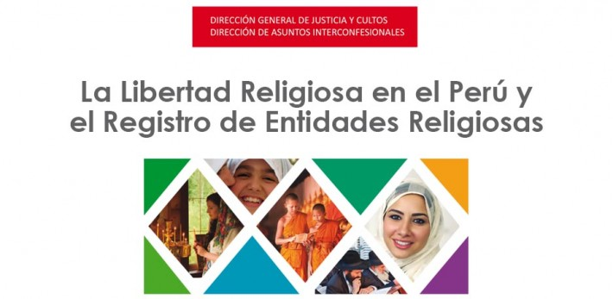
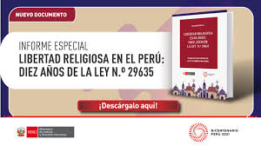

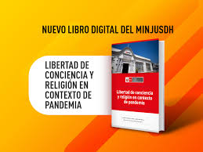
PUBLICACIONES EN WEB MINJUSDH
► COMPENDIO DERECHO A LA LIBERTAD RELIGIOSA EN EL PERU: NORMATIVA Y JURISPRUDENCIA
► TRIPTICO REGISTRO DE ENTIDADES RELIGIOSAS
► AFICHE ¿CUÁNTO CONOCES SOBRE EL DERECHO FUNDAMENTAL DE LIBERTAD RELIGIOSA?
► CARTILLA – LA LIBERTAD RELIGIOSA EN EL PERÚ Y EL REGISTRO DE ENTIDADES RELIGIOSAS
► NORMATIVIDAD
https://www.minjus.gob.pe/publicaciones-3/
https://www.gob.pe/institucion/minjus/informes-publicaciones/2536925-informe-especial-libertad-religiosa-diez-anos-de-la-ley-n-29635
Libertad Religiosa en el Perú. Contexto histórico, garantía del derecho y experiencia comparada: España, Argentina, Colombia y México
Libertad de conciencia y religión en contexto de pandemia
https://www.gob.pe/institucion/minjus/informes-publicaciones/3144449-libertad-religiosa-en-el-peru-contexto-historico-garantia-del-derecho-y-experiencia-comparada-espana-argentina-colombia-y-mexico
https://www.gob.pe/institucion/minjus/informes-publicaciones/1667505-libertad-de-conciencia-y-religion-en-contexto-de-pandemia

